Slide 1
软件工程导论SE33001
第7章：实现
Chapter 7：Implementation

Slide 2
实现 = 编码 + 测试
实现
编码
测试
编码就是把软件设计结果翻译成用某种程序设计语言书写的程序，是对设计的进一步具体化。
软件测试是保证软件质量的关键步骤，是对软件规格说明、设计和编码的最后复审。

Slide 3
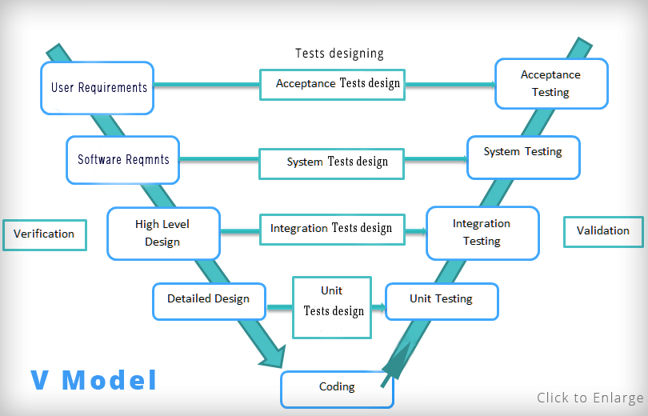
编码和测试在V模型中的位置

Slide 4
本章内容及逻辑关系
2 、
软件测试基础
5 、
确认测试
7 、
黑盒测试技术
8 、
调试
9 、
软件可靠性
4 、
集成测试
6 、
白盒测试技术
3 、
单元测试
1、
编码
内容之间的实线表示授课顺序，虚线箭头表示知识支撑
Notes:
Software Architecture Design

Slide 5

7.1 编码

Slide 6
7.1.1 选择程序设计语言
理想标准：
应该有理想的模块化机制，以及可读性好的控制结构和数据结构；
使编译程序能够尽可能多地发现程序中的错误；
应该有良好的独立编译机制。
实用标准：
系统用户的要求；
可以使用的编译程序；
可以得到的软件工具；
工程规模；
程序员的知识；
软件可移植性要求；
软件的应用领域。

Slide 7
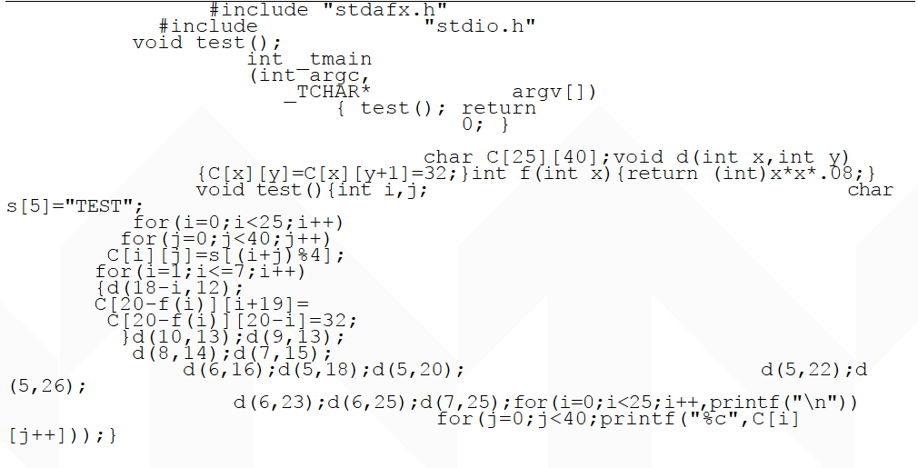
7.1.2 编码风格

Slide 8
相关概念
现代软件都是在团队相互合作中完成的，代码让人看懂，远比机器看懂重要；
日常说的编码风格，经常是指编码规范。实际上编码规范的范畴要大一些，包括代码风格规范和代码设计规范。

Slide 9
代码风格规范和代码设计规范
代码风格规范：主要是文字上的规定，例如缩进、空格、注释、命名规范、代码行长度等书写要求，看似表面文章，实际上非常重要。
代码设计规范：涉到程序设计、模块之间的关系等通用的代码设计原则，例如“返回成功/失败的函数应该用一个整数作为返回值”，属于代码设计规范。
本讲义及教材未做区分

Slide 10
编码风格的规则
（1）程序内部的文档规范
（2）数据说明规范
（3）语句构造规范
（4）输入输出规范
（5）提高程序效率相关的规范

Slide 11
（1）程序内部的文档规范
所谓程序内部的文档包括恰当的标识符、适当的注释和程序的视觉组织等。
标识符规范：含义鲜明的名字、缩写规则一致、为名字加注释；
注释规范：正确性，简要描述模块的功能、主要算法、接口特点、重要数据以及开发简史或解释包含这段代码的必要性；
视觉组织：适当的阶梯形式使程序的层次结构清晰明显

Slide 12
标识符规范示例
命名不规范的标识符
int i；
int j；
int lili;
float yunyun;
使用经过实践检验的方法，如匈牙利命名法和驼峰命名方法，下划线表示法等。
Bool fFileExist; //文件是否存在的bool值，匈牙利命名法。
int studentNo; //整形变量-学号，驼峰命名法。
print_employee_paychecks() // 打印支票，下划线表示法

Slide 13
注释规范示例
//不合适的注释示例
//this loop starts the i from 0 to len, in //each step, it does SomeThing
for (i = 0; i<len; i++){ DoSomeThing();
}
不要解释程序是怎么工作的，程序本身就应该能说明只一点
很多课本中的代码对语法做注释，是为了让大家看明白语法，在实际开发不允许的

Slide 14
注释规范示例
//合适的注释
//go thru the array, note the last element //is at [len-1]
for (i = 0; i<len; i++){
DoSomeThing();
}
注释用来解释程序做什么（What），为什么这样做（Why），以及要特别注意的地方。

Slide 15
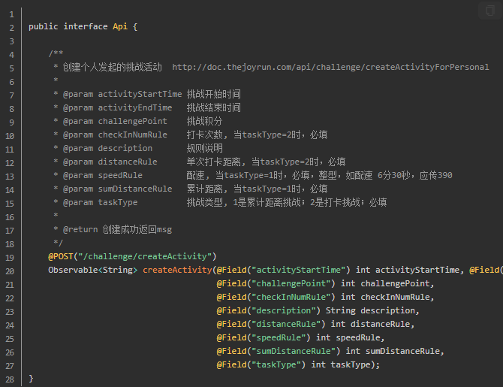
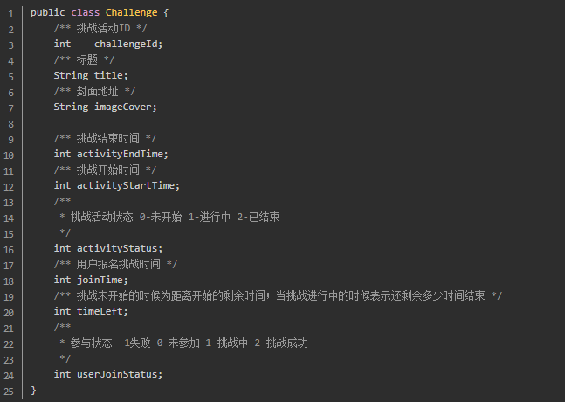
注释规范示例
复杂的注释应该放在函数头，很多函数头的注释都是解释参数的类型等，如果程序正文已经能够说明参数的类型，就不要重复！
注释也要随着程序的修改而不断更新，一个误导的注释比没有注释更糟糕

Slide 16
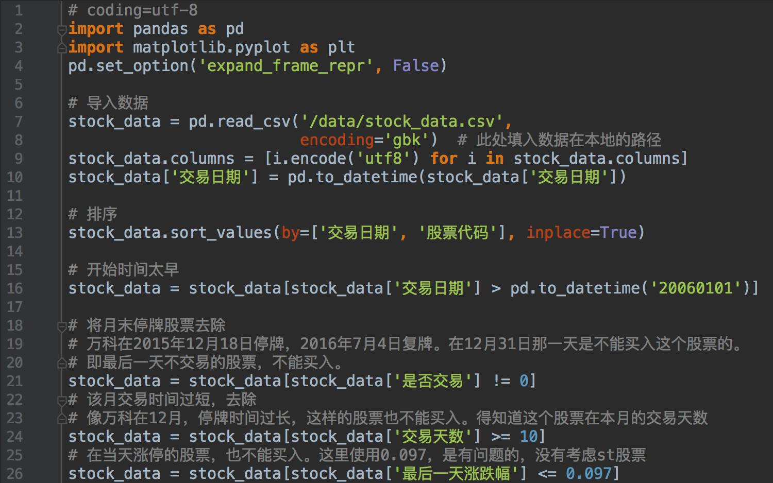
良好注释示例

Slide 17
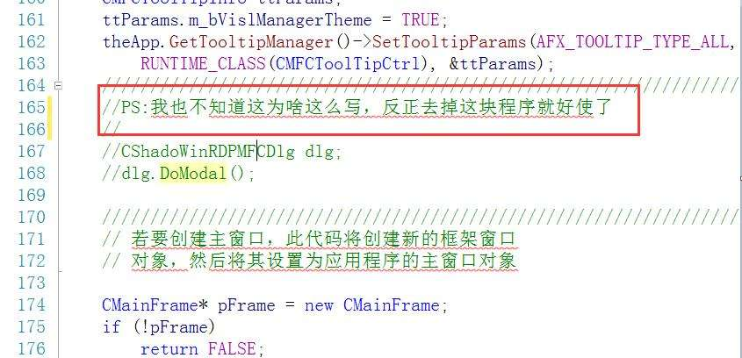
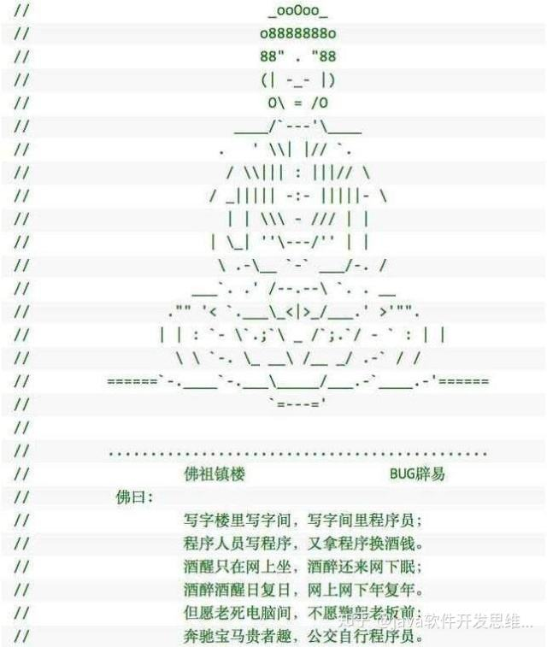
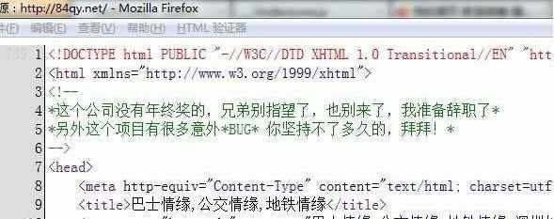
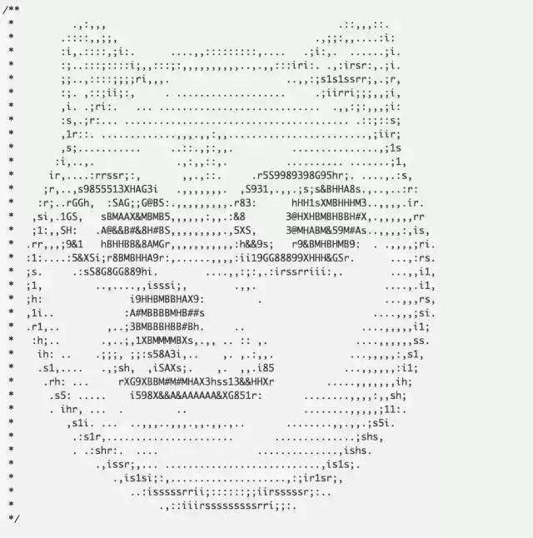
一些无聊的注释

Slide 18
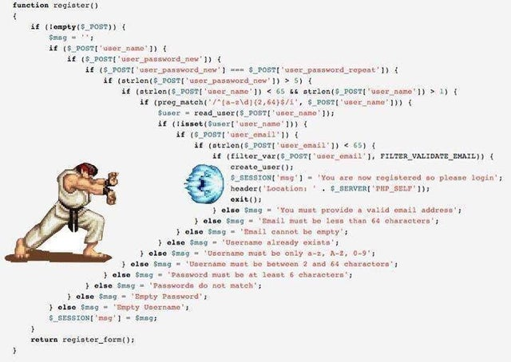
视觉组织示例

Slide 19
（2）数据说明规范
当多个变量名在一个语句中说明时，应该按字母顺序排列这些变量；
如果设计时使用了一个复杂的数据结构，则应该用注解说明用程序设计语言实现这个数据结构的方法和特点

Slide 20
（3）语句构造规范
不要为了节省空间而把多个语句写在同一行；
尽量避免复杂的条件测试；
尽量减少对“非”条件的测试；
避免大量使用循环嵌套和条件嵌套；
利用括号使逻辑表达式或算术表达式的运算次序清晰直观。

Slide 21
（3）语句构造规范例
不同的语句（Statement）放在一行中，会使程序调试（DeBug）非常不方便
if (condition) DoSomething();
else DoSomethingElse();
观察condition（condition有可能是包含函数调用的复杂表达式）中各个变量的变化情况，单步执行就很难。

Slide 22
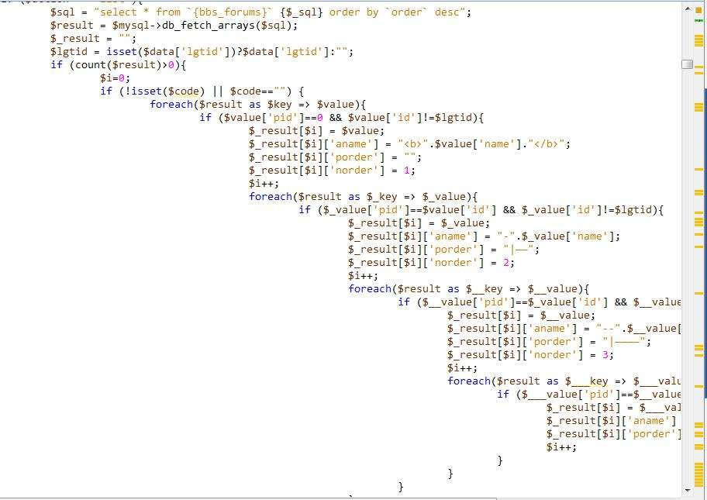
（3）语句构造规范例
尽量避免复杂的条件测试

Slide 23
（4）输入输出
对所有输入数据都进行检验；
保持输入格式简单；
明确提示交互式输入的请求，详细说明可用的选择或边界数值；
程序设计语言对格式有严格要求时，应保持输入格式一致；
…

Slide 24
（5）效率
效率是性能要求，因此应该在需求分析阶段确定效率方面的要求；
效率是靠好设计来提高的；
程序的效率和程序的简单程度是一致的，不要牺牲程序的清晰性和可读性来不必要地提高效率。
效率主要指处理机时间和存储器容量两方面，即时间复杂度和空间复杂度

Slide 25

单选题
1分
一般来说，以下程序中的注释哪个是可取的（）
A
尽量提高注释量，不达50%不罢休
B
从国际化和不同平台移植考虑，用汉语拼音做注释
C
即使代码已经是自注释明确的，也应该再加上注释，实现双保险。
D
对程序中容易出错的地方进行注释说明
提交

Slide 26

7.2 软件测试基础

Slide 27
常用的测试方法
静态分析器分析
静态测试
(程序不执行)
代码评审…
程序测试
动态测试
(程序执行)
黑盒测试(测试程序功能)
白盒测试(测试程序结构)
Notes:
代码审查（英语：Code review）是指对计算机源代码系统化地审查，常用软件同行评审的方式进行，其目的是在找出及修正在软件开发初期未发现的错误，提升软件质量及开发者的技术。代码审查常以不同的形式进行，例如结对编程、非正式的看过整个代码，或是正式的软件检查。
代码走查(code walkthrough)是一个开发人员与架构师集中讨论代码的过程。代码走查的目的是交换有关代码是如何书写的思路，并建立一个对代码的标准集体阐述。 在代码走查的过程中，开发人员都应该有机会向其他人来阐述他们的代码。 通常地，即便是简单的代码阐述也会帮助开发人员识别出错误并预想出对以前麻烦问题的新的解决办法。
走查是审评过程中采用的一种方法。走查时，软件设计者或程序开发人员指导一名或多名其他参加评审的成员，通读已书写的设计文档或编码，其他成员负责提出问题，并对有关技术、风格、可能的错误、是否有违背评审标准的地方进行评论。

Slide 28
7.2.1 软件测试的目标
测试的正确定义是“为了发现程序中的错误而执行程序的过程”。因此，测试的目标就是：发现程序中的错误。
测试决不能证明程序是正确的。即使经过了最严格的测试之后，仍然可能还有没被发现的错误潜藏在程序中。

Slide 29
7.2.2 软件测试准则
所有测试都应该能追溯到用户需求；
应该远在测试开始之前就制定出测试计划；
把Pareto原理（二八定律）应用到软件测试中
从“小规模”测试开始，逐步进行“大规模”测试；
穷举测试是不可能的；
为了达到最佳的测试效果，应该由独立的第三方从事测试工作。

Slide 30
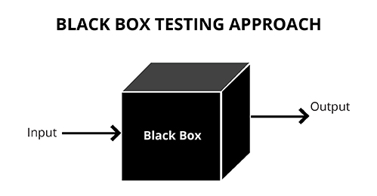
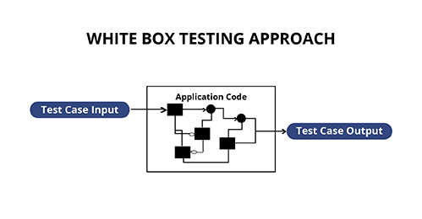
7.2.3 测试方法
黑盒测试（又称功能测试）把程序看作一个黑盒子，完全不考虑程序的内部结构和处理过程。在程序接口进行的测试，测功能。
白盒测试（又称结构测试）是把程序看成装在一个透明的白盒子里，测试者完全知道程序的结构和处理算法。在程序内部的测试，测逻辑

Slide 31
7.2.4 测试步骤
测试过程必须分步骤进行，后一个步骤在逻辑上是前一个步骤的继续。
大型软件系统通常由若干个子系统组成，每个子系统又由许多模块组成，因此大型软件系统的测试过程基本上由模块测试（单元测试）、子系统测试、系统测试、验收测试和平行运行等五个步骤组成。

Slide 32

测试步骤的示意图

Slide 33
（1）单元测试
单元测试的目的是：保证每个模块作为一个单元能正确运行，所以单元测试通常又称为模块测试。
在这个测试步骤中所发现的往往是编码和详细设计的错误。

Slide 34
（2）集成测试
集成测试是：把经过单元测试的模块放在一起形成一个子系统来测试。
模块相互间的协调和通信是这个测试过程中的主要问题，因此，这个步骤着重测试模块的接口。

Slide 35
（3）系统测试
系统测试/系统集成测试是：把经过测试的子系统装配成一个完整的系统来测试。
这个过程中不仅应该发现设计和编码的错误，还应该验证系统确实能提供需求说明书中指定的功能，而且系统的动态特性也符合预定要求
此测试中发现的往往是软件设计中的错误，也可能发现需求说明中的错误。

Slide 36
（4）验收测试
验收测试：测试内容与系统测试一致，但是它是在用户积极参与下进行的，而且可能主要使用实际数据进行测试。
验收测试的目的是验证系统确实能够满足用户的需要，在这个测试步骤中发现的往往是系统需求说明书中的错误。
验收测试也称为确认测试。

Slide 37
（5）平行运行
平行运行：同时运行新开发出来的系统和将被它取代的旧系统，以便比较新旧两个系统的处理结果。

Slide 38
测试的层次性小结

Slide 39
测试的层次性小结
测试的层次性：模块/单元测试、集成测试、系统测试、验收测试
模块
单元测试
测试报告
软件设计信息
软件需求信息
软件需求信息
模块
单元测试
已组装软件
已确认软件
可运行的系统
集成测试
系统测试
验收测试
…
模块
单元测试
测试报告
测试报告
测试报告
在编码阶段进行
测试阶段
甲方验收阶段

Slide 40
单选题
1分
从测试阶段角度，正确的测试顺序是（）
A
单元测试、系统测试、集成测试、确认测试
B
单元测试、集成测试、系统测试、确认测试
C
确认测试、集成测试、系统测试、单元测试
D
确认测试、系统测试、集成测试、单元测试
提交

Slide 41
单选题
1分
下列哪个测试步骤的目的是对最终软件系统进行全面的测试，确保最终软件系统满足产品需求并且遵循系统设计？（ ）
A
系统测试
B
集成测试
C
单元测试
D
功能测试
提交

Slide 42
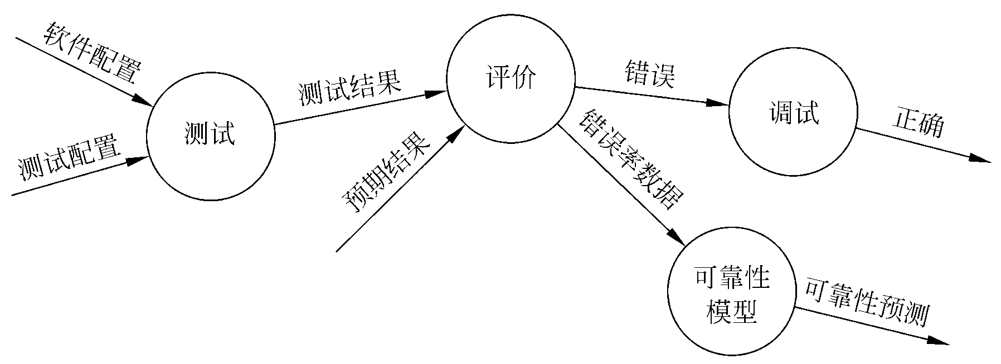
7.2.5 测试阶段的信息流
上图描绘了测试阶段的信息流，这个阶段的输入信息有两类：
(1) 软件配置，包括需求说明书、设计说明书和源程序清单等；
(2) 测试配置，包括测试计划和测试方案(测试计划是从管理角度对整个测试活动进行规划和控制;测试方案是从技术角度对整个测试活动进行规划和控制)。

Slide 43
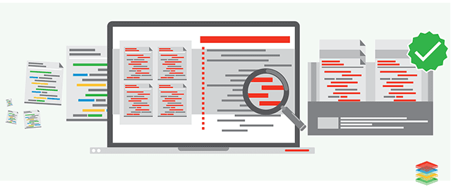
7.3 单元测试

Slide 44
单元测试的概念
单元测试集中检测软件设计的最小单元——模块，通过对模块的静态分析与动态测试，使其代码达到模块说明的需求。
单元测试和编码属于软件过程的同一个阶段，主要使用白盒测试技术，而且对多个模块的测试可以并行地进行

Slide 45
7.3.1 单元测试的重点
模块接口
出错处理
单元
局部数据结构
重要的执行通路
边界条件

Slide 46
7.3.2 代码审查
人工测试源程序时，普通代码由其他程序员审查，重要代码组建审查小组进行审查；
成员组成：未直接参与待测工程且有能力的程序员、程序的设计者、编写者、测试者；
程序的编写者逐语句讲述程序逻辑，其他成员对照程序设计常见错误清单(check list)，分析审查程序，当发现错误时由组长记录下来。
形成审查结果后，由程序编写者进行修改

Slide 47
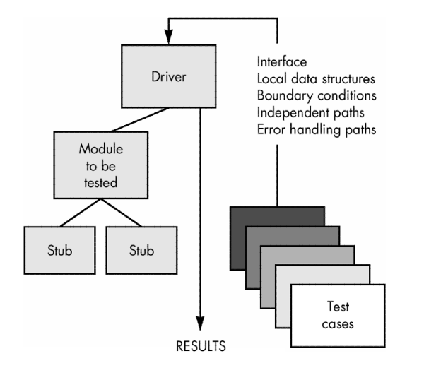
7.3.3 计算机测试
在多模块程序中，每一模块都可能调用其它模块或者被其它模块所调用。所以在单元测试时，需要为被测试模块编制若干测试软件，给它的上级模块或下级模块作替身。
代替上级模块的称为驱动模块
代替下级模块的称为桩/存根模块

Slide 48
7.3.4 单元测试示例
准备软件配置和
测试配置
设计测试用例
编写驱动模块
和桩模块进行测试
修改Bug并再次测试
待测源程序
详细设计文档
测试策略
测试环境
模块接口
局部数据结构
边界条件
重要通路
出错处理
白盒测试
黑盒测试
编写驱动模块
编写桩模块
逐条测试
记录结果
逐条修改bug
修改后再次测试

Slide 49
Step1:给出待测源程序
01 public class SortOfList {
02 public int Largest (int list[]) {
03 int i;
04 int max = 0;
05 for(i = 0; i < list.length - 1; i ++ ) {
06 if(list[i] > max) {
07 max=list[i];
08 }
09 }
10 return max;
11 }
12 }

Slide 50
Step1:给出待测程序的流程图
开始
MAX=A[1]
I=2
F
I<N
T
T
MAX<A[I]
F
MAX=A[I]
I=I+1
结束

Slide 51
Step2:设计测试用例
被测单元 | Largest(int list[]) | 创建人 | 张三丰 |  | 创建日期 | 2019.03.01
所在类 | SortOfList | 优先级 | 2 |  | 测试日期 | 2019.03.01
要用的桩 | 无
环境准备 | Eclipse Kepler Service Release 1 ; Junit 4.0
测试用例 | 输入参数和数据 |  |  | 期望结果 | 实际情况 |  | 测试状态（P/F）
1 | [7，8，9] |  |  | 9
2 | [7，9，8，9] |  |  | 9
3 | [1] |  |  | 1
4 | [-9，-8，-7] |  |  | -7

Slide 52
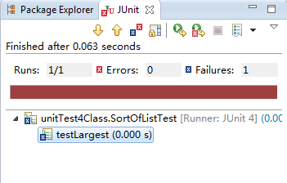
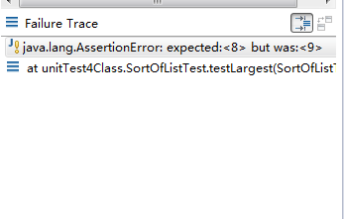
Step3:编写驱动模块和桩模块
01 public void testLargest() {
02 SortOfList instance = new SortOfList();
03 int listOne[] = {7,8,9};
04 assertEquals(instance.Largest(listOne), 9);
05 }
给定一个数组[7，8，9]，这个方法返回9 ---> 发现实际得8

Slide 53
Step3:在测试例中记录测试结果
被测单元 | Largest(int list[]) | 创建人 | 张三丰 |  | 创建日期 | 2019.03.01
所在类 | SortOfList | 优先级 | 2 |  | 测试日期 | 2019.03.01
要用的桩 | 无
环境准备 | Eclipse Kepler Service Release 1 ; Junit 4.0
测试用例 | 输入参数和数据 |  |  | 期望结果 | 实际情况 |  | 测试状态（P/F）
1 | [7，8，9] |  |  | 9 | 8 |  | F
2 | [7，9，8，9] |  |  | 9
3 | [1] |  |  | 1
4 | [-9，-8，-7] |  |  | -7

Slide 54
Step3:测试例中其他数据的含义解释
被测单元 | Largest(int list[]) | 创建人 | 张三丰 |  | 创建日期 | 2019.03.01
所在类 | SortOfList | 优先级 | 2 |  | 测试日期 | 2019.03.01
要用的桩 | 无
环境准备 | Eclipse Kepler Service Release 1 ; Junit 4.0
测试用例 | 输入参数和数据 |  |  | 期望结果 | 实际情况 |  | 测试状态（P/F）
1 | [7，8，9] |  |  | 9 | 8 |  | F
2 | [7，9，8，9] |  |  | 9
3 | [1] |  |  | 1
4 | [-9，-8，-7] |  |  | -7
list中有两个相等的最大值，结果？ [7，9，8，9] → 9
如果list中只有一个元素，结果？ [1] → 1
如果list所包含的是负数，结果？ [-9，-8，-7] → -7

Slide 55
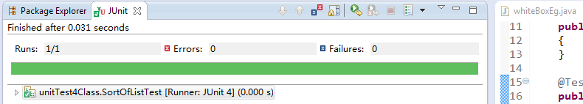
Step3:根据测试例在驱动程序中测试
如果list中有两个相等的最大值，将会出现什么情况？
[7，9，8，9] → 9
01 public void testLargest() {
02 SortOfList instance = new SortOfList();
03 int listOne[] = {7,8,9};
04 assertEquals(instance.Largest(listOne), 9);
05 int listTwo[] = {9,7,9,8};
06 assertEquals(instance.largest(listTwo),9);
07 }

Slide 56
Step3:根据测试例在驱动程序中测试
如果list中只有一个元素，结果会是怎么样的呢？[1] → 1
01 public void testLargest() {
03 SortOfList instance = new SortOfList();
04 int listOne[] = {7,8,9};
05 assertEquals(instance.Largest(listOne), 9);
06 int listTwo[] = {9,7,9,8};
07 assertEquals(instance.largest(listTwo),9);
08 int listThree[] = {1};
09 assertEquals(instance.Largest(listThree), 1);
10 }

Slide 57
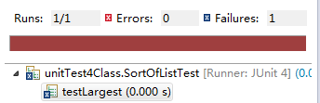

Step3:根据测试例在驱动程序中测试
如果list所包含的是负数，结果又会怎么样呢？[-9，-8，-7] → -7
01 public void testLargest() {
03 SortOfList instance = new SortOfList();
04 int listOne[] = {7,8,9};
05 assertEquals(instance.Largest(listOne), 9);
06 int listTwo[] = {9,7,9,8};
07 assertEquals(instance.largest(listTwo),9);
08 int listThree[] = {1};
09 assertEquals(instance.Largest(listThree), 1);
10 int listFour[] ={-9,-8,-7};
11 assertEquals(instance.Largest(listFour), -7);
12 }

Slide 58
Step3:测试结果
被测单元 | Largest(int list[]) | 创建人 | 张三丰 |  | 创建日期 | 2019.03.01
所在类 | SortOfList | 优先级 | 2 |  | 测试日期 | 2019.03.01
要用的桩 | 无
环境准备 | Eclipse Kepler Service Release 1 ; Junit 4.0
测试用例 | 输入参数和数据 |  |  | 期望结果 | 实际情况 |  | 测试状态（P/F）
1 | [7，8，9] |  |  | 9 | 8 |  | F
1 | [7，9，8，9] |  |  | 9 | 9 |  | P
2 | [1] |  |  | 1 | 1 |  | P
3 | [-9，-8，-7] |  |  | -7 | 0 |  | F
4 | … |  |  | … | … |  | …
5
6

Slide 59

临时单元测试$≠$单元测试
程序员编写功能代码，同时也就有责任为自己的代码编写单元测试。
写完函数,执行一下，看功能是否正常，这种单元测试称为临时单元测试
只进行了临时单元测试的软件，针对代码的测试很不完整，代码覆盖率要超过70%都很困难，因此需要进行单元测试

Slide 60
Step4:根据测试结果修改程序
被测单元 | Largest(int list[]) | 创建人 | 张三丰 |  | 创建日期 | 2019.03.01
所在类 | SortOfList | 优先级 | 2 |  | 测试日期 | 2019.03.01
要用的桩 | 无
环境准备 | Eclipse Kepler Service Release 1 ; Junit 4.0
测试用例 | 输入参数和数据 |  |  | 期望结果 | 实际情况 |  | 测试状态（P/F）
1 | [7，8，9] |  |  | 9 | 8 |  | F
2 | [7，9，8，9] |  |  | 9 | 9 |  | P
3 | [1] |  |  | 1 | 1 |  | P
4 | [-9，-8，-7] |  |  | -7 | 0 |  | F
5 | … |  |  | … | … |  | …
针对第1条错误，输入[7,8,9]，期望得到9，实际得8

Slide 61
Step4:根据测试结果修改程序
01 public class SortOfList {
02 public int Largest (int list[]) {
03 int i;
04 int max = 0;
05 for(i = 0; i < list.length - 1; i ++ ) {
06 if(list[i] > max) {
07 max=list[i];
08 }
09 }
10 return max;
11 }
12 }
发现数组的边界出错

Slide 62
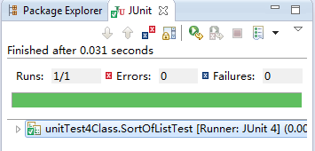
Step4:根据测试结果修改程序
01 public class SortOfList {
02 public int Largest (int list[]) {
03 int i;
04 int max = 0;
05 for(i = 0; i < list.length; i ++ ) {
06 if(list[i] > max) {
07 max=list[i];
08 }
09 }
10 return max;
11 }
12 }
调整后发现能够正确通过。

Slide 63
Step4:根据测试结果修改程序
被测单元 | Largest(int list[]) | 创建人 | 张三丰 |  | 创建日期 | 2019.03.01
所在类 | SortOfList | 优先级 | 2 |  | 测试日期 | 2019.03.01
要用的桩 | 无
环境准备 | Eclipse Kepler Service Release 1 ; Junit 4.0
测试用例 | 输入参数和数据 |  |  | 期望结果 | 实际情况 |  | 测试状态（P/F）
1 | [7，8，9] |  |  | 9 | 8 |  | F
2 | [7，9，8，9] |  |  | 9 | 9 |  | P
3 | [1] |  |  | 1 | 1 |  | P
4 | [-9，-8，-7] |  |  | -7 | 0 |  | F
5 | … |  |  | … | … |  | …
针对第4条错误，输入[-9，-8，-7]，期望得到-7，实际得0

Slide 64
Step4:根据测试结果修改程序
01 public class SortOfList {
02 public int Largest (int list[]) {
03 int i;
04 int max = 0;
05 for(i = 0; i < list.length - 1; i ++ ) {
06 if(list[i] > max) {
07 max=list[i];
08 }
09 }
10 return max;
11 }
12 }
分析出现错误的原因，int max应该设置为数组的第一个值。

Slide 65
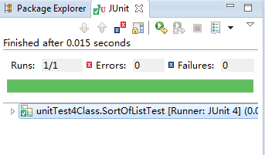
Step4:根据测试结果修改程序
01 public class SortOfList {
02 public int Largest (int list[]) {
03 int i;
04 int max = list[0];
05 for(i = 0; i < list.length - 1; i ++ ) {
06 if(list[i] > max) {
07 max=list[i];
08 }
09 }
10 return max;
11 }
12 }
修改后，该条测试数据通过

Slide 66
Step4:修改完毕后再次测试
所有错误改正后，再次运行驱动模块（测试类），检查以上错误修改后，是否引入新的错误
01 public void testLargest(){
02 SortOfList instance = new SortOfList();
03 int listOne[] = {7,8,9};
04 assertEquals(instance.Largest(listOne), 9);
05 int listTwo[] = {9,7,9,8};
06 assertEquals(instance.largest(listTwo),9);
07 int listThree[] = {1};
08 assertEquals(instance.Largest(listThree), 1);
09 int listFour[] ={-9,-8,-7};
10 assertEquals(instance.Largest(listFour), -7);
11 }
Largest()没有调用下级模块，因此没有驱动模块

Slide 67
Step4:修改完毕后再次测试
被测单元 | Largest(int list[]) | 创建人 | 张三丰 |  | 创建日期 | 2019.03.01
所在类 | SortOfList | 优先级 | 2 |  | 测试日期 | 2019.03.01
要用的桩 | 无
环境准备 | Eclipse Kepler Service Release 1 ; Junit 4.0
测试用例 | 输入参数和数据 |  |  | 期望结果 | 实际情况 |  | 测试状态（P/F）
1 | [7，8，9] |  |  | 9 | 9 |  | P
2 | [7，9，8，9] |  |  | 9 | 9 |  | P
3 | [1] |  |  | 1 | 1 |  | P
4 | [-9，-8，-7] |  |  | -7 | -1 |  | P
5 | … |  |  | … | … |  | …
Questions：如何设计测试用例？利用白盒测试、黑盒测试进行设计
根据7.3.1 单元测试的重点，对模块接口，局部数据结构，边界条件，重要通路，出错处理进行数据编制。

Slide 68
测试用例vs测试结果
测试用例={ 测试数据 + 期望结果 }
测试结果={ 测试数据 + 期望结果 + 实际结果}
被测单元 | Largest(int list[]) |  | 创建人 | 张三丰 |  | 创建日期 |  | 2019.03.01
所在类 | SortOfList |  | 优先级 | 2 |  | 测试日期 |  | 2019.03.01
要用的桩 | 无
环境准备 | Eclipse Kepler Service Release 1 ; Junit 4.0
测试用例 | 输入参数和数据 | 期望结果 |  |  | 实际情况 |  | 测试状态（P/F）
1 | [7，8，9] | 9 |  |  | 9 |  | P
2 | [7，9，8，9] | 9 |  |  | 9 |  | P
3 | [1] | 1 |  |  | 1 |  | P
4 | [-9，-8，-7] | -7 |  |  | -1 |  | P
5 | … | … |  |  | … |  | …

Slide 69

7.4 集成测试

Slide 70
集成测试的概念
通过单元测试的模块要按照一定的策略组装为完整的程序，在该组装过程中进行的测试称为集成测试或组装测试。

Slide 71
集成测试的原因
单元测试中使用了测试模块和桩模块，与它们所代替的模块并不完全等效。因此，单元测试本身可能有不充分的地方。
各模块之间，可能有比较复杂的接口，稍有疏忽就易出错。例如，全局性数据在引用中可能出问题等。
单个模块中可以允许的误差，组装后的误差累积可能达到不能容忍的地步，或者模块的分功能正常，组装后达不到预期要求。

Slide 72
集成测试的策略
自顶向下集成：从主控制模块开始，沿着程序的控制层次向下移动，逐渐把各个模块结合起来
自低向上测试：从软件结构最低层的模块开始组装和测试。
混合测试方式：对软件结构中较上层使用的自顶向下方法与对软件结构中较下层使用的自底向上方法相结合

Slide 73
7.4.1 自顶向下集成策略
自顶向下测试：从顶模块开始，沿被测程序的结构图逐渐向下测试。按照移动路线的差异，又可区分为两种不同的实施策略：
先广度后深度实施步骤。
组装顺序：M₁-M₂-M₃-M₄-M₅-M₆-M₇-M₈
M₁
M₂
M₃
M₄
先深度后广度实施步骤。
组装顺序：M₁-M₂-M₅-M₆-M₈-M₃-M₄-M₇
M₅
M₆
M₇
M₈
多模块程序

Slide 74
先深度后广度的测试时所需的桩模块
M₁
M₁
M₁
S₂
S₃
S₄
M₂
S₃
S₄
M₂
S₃
S₄
测试M₁
S₅
S₆
M₅
S₆
M₁
测试M₁-M₂
S₈
M₂
S₃
S₄
测试M₁-M₂-M₅
M₅
M₆
测试M₁-M₂-M₅-M₆
S₈

Slide 75
先深度后广度的测试时所需的桩模块
M₁
M₁
M₁
M₂
S₃
S₄
M₂
M₃
S₄
M₂
M₃
M₄
M₅
M₆
M₅
M₆
M₅
M₆
M₈
M₈
M₈
测试M₁-M₂-M₅-M₆-M₈
测试M₁-M₂-M₅-M₆-M₈-M₃
测试M₁-M₂-M₅-M₆-M₈-M₃-M₄

Slide 76
7.4.2 自底向上集成策略
(1)从底层模块中找出一个没有下级模块的模块，由下向上地逐加新模块，组成一个子系统或模块群；
(2)从另一个子系统或群中选出另一个无下级模块的模块，仿照前一步组成又一个子系统；
(3)重复上一步，直至得出所有的子系统，把它们组装为完整的程序。
M₁
组装顺序：
M₈-M₅-M₆-M₂
M₇-M₄-M₃-M₁
全部模块(合并以上两个群)
M₂
M₃
M₄
M₅
M₆
M₇
M₈
多模块程序

Slide 77
7.4.3 不同集成测试策略的比较
自顶向下测试方法的优点是不需要测试驱动程序，能够在测试阶段的早期实现并验证系统的主要功能，在早期发现上层模块的接口错误。
自顶向下测试方法的缺点是需要桩模块，低层关键模块中的错误发现较晚。
自底向上测试方法的优缺点与上述自顶向下测试方法的优缺点刚好相反。

Slide 78
7.4.4 回归测试
集成测试中，每并入一个模块，除进行新的测试项目外，还须重复进行先前已经进行过的测试，后者称为回归测试。
回归测试集包括3类测试用例：
（1）检测软件全部功能的代表性测试用例。
（2）针对可能受修改影响的软件功能的附加测试。
（3）针对被修改过的软件成分的测试。

Slide 79

7.5 确认测试

Slide 80
确认测试的概念
确认测试也称为验收测试，它的目标是验证软件的有效性。
软件需求规格说明书是进行确认测试的基础

Slide 81
7.5.1 确认测试的范围
测试所有功能要求是否满足，是否能达到每个性能要求，文档资料是否准确完整
测试其他预定的要求是否满足，例如安全性、可移植性、兼容性和可维护性等。

Slide 82
7.5.2 软件配置复查
软件配置复查的目的是：保证软件配置的所有成分都齐全，质量符合要求，文档与程序完全一致，具有完成软件维护所必须的细节，而且已经编好目录。
检验使用手册的完整性和正确性

Slide 83
7.5.3 Alpha和Beta测试
Alpha测试与Beta测试：如果一个软件是给很多客户使用的，可使用Alpha测试与Beta测试
Alpha测试：是在一个受控的环境下，由用户在开发者的指导下进行测试，由开发者负责记录错误和使用中出现的问题
Beta测试：由最终用户在自己的场所进行，开发者通常不在场，也不能控制应用的环境。由用户记录错误和使用中出现的问题，并定期地交给开发者来解决。

Slide 84
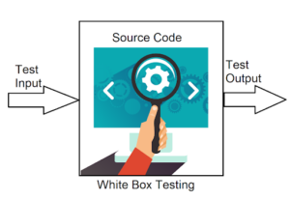
7.6 白盒测试技术

Slide 85
白盒测试的概念
白盒测试是一种测试用例设计方法，盒子指的是被测试的软件，白盒指测试者清楚盒子内部的结构以及是如何运作的。
“白盒”法是穷举路径测试。因为不可能进行穷尽的测试，所以选用少量“最有效的”测试数据，做到尽可能完备的测试;
常见的两种白盒测试方法：逻辑覆盖测试和路径测试

Slide 86
7.6.1 逻辑覆盖
用流程图来设计测计用例。
主要考察的重点是图中的判定框(选择或循环)。
按照被测试程序所作测试的有效程度，逻辑测试可由弱到强区分5种覆盖标准。

Slide 87
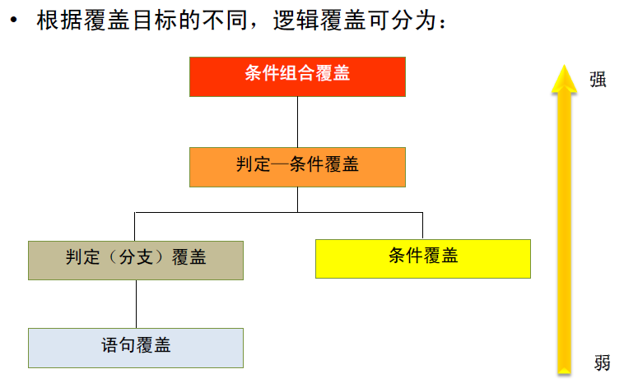
逻辑覆盖5种测试标准

Slide 88
逻辑覆盖5种测试标准示例
覆盖标准 | 程序结构举例 | 测试用例应满足的条件
语句覆盖 |  | A∧B= T
判定覆盖 |  | A∧B= T，A∧B= F
条件覆盖 |  | A= T ，A= F B= T ，B= F
T
A∧B
F
符号∧读作“并且”，合取。
T
A∧B
F
T
A∧B
F
Notes:
其中合取词“∧”的意义是：当合取式的各个合取支都真时，该合取式为真；只要有一个合取支为假，该合取式为假。
“∧”是且的意思，例如p∧q，当p，q同真为真，其他为假

Slide 89
逻辑覆盖5种测试标准示例
覆盖标准 | 程序结构举例 | 测试用例应满足的条件
判定/条件覆盖 |  | A∧B= T，A∧B= F A= T， A= F B= T， B= F
条件组合覆盖 |  | A= T ∧ B= T A= T ∧ B= F A= F ∧ B= T A= F ∧ B= F
T
A∧B
F
T
A∧B
F

Slide 90
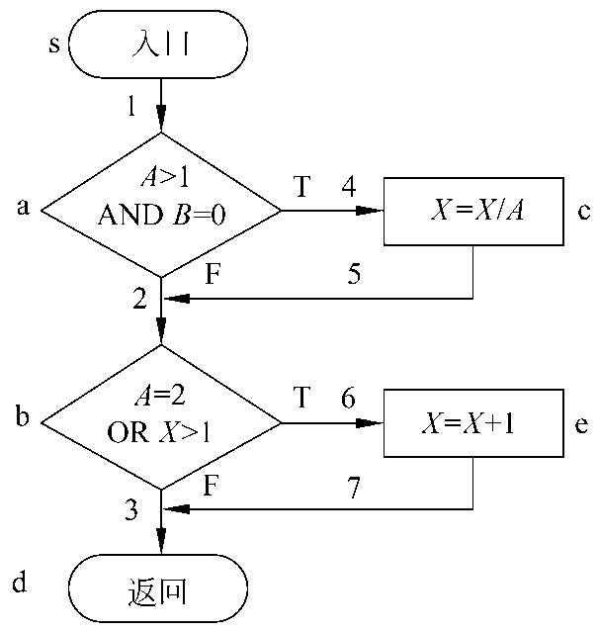
（1）语句覆盖
语句覆盖的含义是：选择足够多的测试数据，使被测程序中每个语句至少执行一次。
根据定义，每条语句都执行路径是sacbed，判定的False路径因为没有语句，不执行
若AND错写成OR无法查出
取值：
A=2，B=0，X=4。
X>1误写成X<1
无法查出

Slide 91
（2）判定覆盖
判定覆盖，又称为分支覆盖：每个判定的每个分支至少执行一次
取值：
A=3，B=0，X=3 (覆盖sacbd)
A=2，B=1，X=1 (覆盖sabed)
可以取其他值，只要符合每个判定的每个分支至少执行一次即可
以上测试数据满足判定覆盖要求，但只覆盖了程序全部路径的一半

Slide 92
（3）条件覆盖
条件覆盖：每个判定中的每个条件，分别按“真”、“假”至少各执行一次
A=2,B=0,X=4
(满足A>1,B=0,A=2和X>1，执行路径sacbed)
A=1,B=1,X=1
(满足A≤1,B≠0,A≠2和X≤1，执行路径sabd)
以上测试数据满足条件覆盖要求，但也是只覆盖程序全部路径的一半

Slide 93
判定覆盖与条件覆盖差别
判定覆盖把判定看成一个整体，后者则着眼于其中的一个条件。
如果一个判定含有一个以上条件，采用判定覆盖可能出现漏洞，即判定中有些条件得到测试，另一些条件却被忽略，从而掩盖了程序错误
条件覆盖要求对每一条件进行单独的检查，一般来说它的差错能力比判定覆盖强，但也不尽然。

Slide 94
满足条件覆盖不一定满足判定覆盖
A的逻辑值… …
B的逻辑值… …
测试数据……
A真
A假
B真
B假
{A假,B真}
{A真,B假}
测试结果… …
T
A∨B
F
T
A∧B
F
只覆盖左分支
只覆盖右分支
Notes:
“∧”是且的意思，例如p∧q，当p，q同真为真，其他为假
“∨”是或的意思，例如p∨q，当p，q同假为真，其他为真

Slide 95
满足条件覆盖不一定满足判定覆盖
条件覆盖通常比判定覆盖强，但满足条件覆盖的测试数据不一定满足判定覆盖。
A=2,B=0,X=1
(满足A>1,B=0,A=2和X≤1，执行路径sacbed)
A=1,B=1,X=2
(满足A≤1,B≠0,A≠2和X>1，执行路径sabed)
发现第二个判定的False分支并没有覆盖，不满足判定覆盖的要求（每个判定的每个分支）

Slide 96
（4）判定/条件覆盖
判定/条件覆盖 = 判断覆盖 + 条件覆盖，即同时满足判定覆盖和条件覆盖的要求
A=2,B=0,X=4
(满足A>1,B=0,A=2和X>1，执行路径sacbed)
A=1,B=1,X=1
(满足A≤1,B≠0,A≠2和X≤1，执行路径sabd)
以上数据为了满足条件覆盖标准最初选取的两组数据，满足判定/条件覆盖 ，可见该标准有时并不比条件覆盖更强

Slide 97
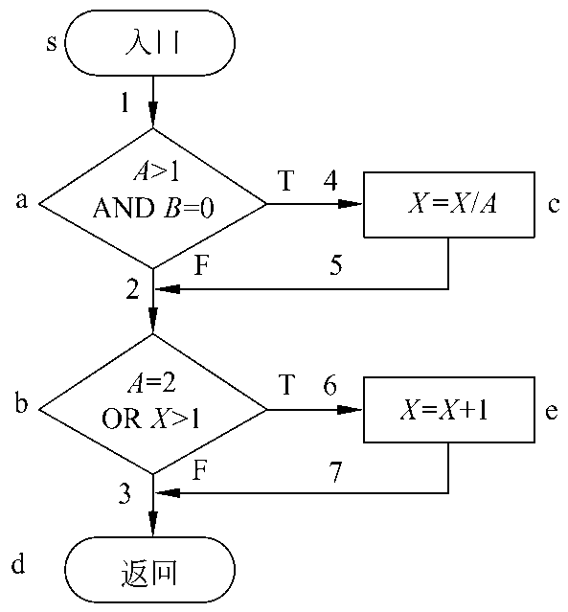
（5）条件组合覆盖
覆盖标准 | 程序结构举例 | 测试用例应满足的条件
条件组合覆盖 |  | A= T ∧ B= T A= T ∧ B= F A= F ∧ B= T A= F ∧ B= F
T
A∧B
F
本例中两个组合判定，每个都有四种可能的条件组合，共8种：
(1) A>1,B=0 (2) A>1,B≠0
(3) A≤1,B=0 (4) A≤1,B≠0
(5) A=2,X>1 (6) A=2,X≤1
(7) A≠2,X>1 (8) A≠2,X≤1

Slide 98
条件组合覆盖
(1) A>1,B=0 (2) A>1,B≠0
(3) A≤1,B=0 (4) A≤1,B≠0
(5) A=2,X>1 (6) A=2,X≤1
(7) A≠2,X>1 (8) A≠2,X≤1
A=2,B=0,X=4，针对(1)和(5)，执行路径sacbed
A=2,B=1,X=1，针对(2)和(6)，执行路径sabed
A=1,B=0,X=2，针对(3)和(7)，执行路径sabed
A=1,B=1,X=1，针对(4)和(8)，执行路径sabd
逻辑覆盖中，即便是最严的条件组合覆盖也不一定能使程序中的每条路径都执行到

Slide 99
7.6.2 路径测试
路径测试：对程序图中每一条可能的程序执行路径至少测试一次。如果程序中含有循环(在程序中表现为环)，则每个循环至少执行一次。
1
测试路径 | 覆盖节点/边 | 覆盖标准
acd | (1),(2),(3),(4) | 点覆盖
acd, be | a, b, c, d | 边覆盖
acd, be ae, bcd | (1),(2),(3),(4)/ a, b, c, d | 路径覆盖
a
b
c
2
3
e
4
d
语句覆盖加判定覆盖是对白盒测试的最低要求，同时满足这两种标准的覆盖为“完全覆盖”。路径测试本身包含了语句覆盖和判定覆盖(在程序图上分别为点覆盖与边覆盖)。

Slide 100
路径测试的五步法
Step1：绘制流图/程序图；
Step2：计算程序图环复杂度V(G) ；
Step3：V(G)值即为独立路径的数量；
独立路径是指至少引入程序的一个新处理语句集合或一个新条件的路径，即独立路径至少包含一条在定义该路径之前不曾用过的边。
Step4：设计可强制执行集合中每条路径的测试用例。
Step5：进行测试

Slide 101
路径测试例Step1:绘制流图
01 public int findNum(int recordNum, int type)
02 {
03 int xTemp = 0;
04 int yTemp = 0;
05 while(recordNum -- > 0)
06 {
07 if(type ==0)
08 {
09 xTemp = yTemp +2;
10 }
11 else
12 {
13 if(type==1)
14 {
15 xTemp = yTemp + 10;
16 }
17 else
18 {
19 xTemp = yTemp + 20;
20 }
21 }
22 }
23 return xTemp;
24 }
首先根据流程图实现待测程序

Slide 102
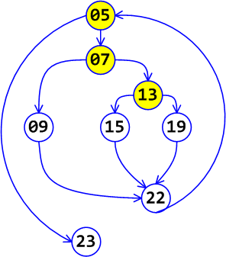
路径测试例-Step1:绘制流图
根据流程图绘制流图。其中流程图中的标号为程序行号，为设计流图方便而标注

Slide 103
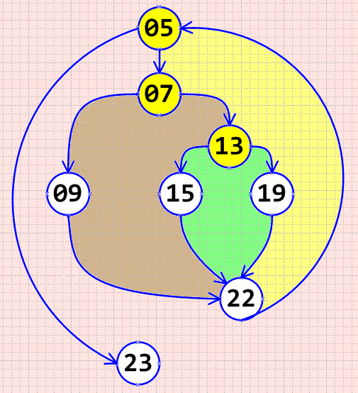
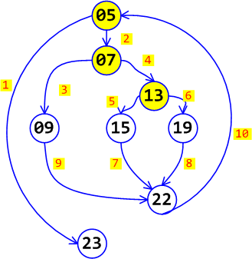
路径测试例-Step2: 计算V(G)
二值判断节点：
05,07,13
V(G) = 3 +1 =4
V(G)=4
边：
01：05-23
02: 05-27
03：07-09
04：07-13
05：13-15
06：13-19
07：15-22
08：19-22
09: 09-22
10：22-05
结点：
01：05
02: 07
03：09
04：13
05：15
06：19
07：22
08: 23
V(G) =10-8 + 2 =4

Slide 104
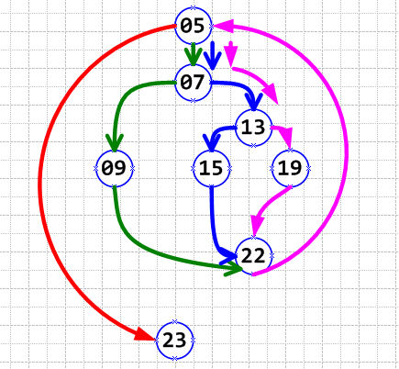
路径测试例-Step3:确定独立路径
V(G) =4
四条独立路径：
01：05-23
02: 05-07-09-22
03：05-07-13-15-22
04：05-07-13-19-22-05

Slide 105
路径测试例-Step4:设计测试用例
四条独立路径：
01：05-23
输入： recordNum =0 ， type=0;
预期结果： Xtemp =0
02: 05-07-09-22
输入： recordNum =1，type=0
预期结果： Xtemp =2
03：05-07-13-15-22
输入： recordNum =1，type=1
预期结果： Xtemp =10
04：05-07-13-19-22-05
输入： recordNum =1，type=2
预期结果： Xtemp =20
01 public int findNum(int recordNum, int type)
02 {
03 int xTemp = 0;
04 int yTemp = 0;
05 while(recordNum -- > 0)
06 {
07 if(type ==0)
08 {
09 xTemp = yTemp +2;
10 }
11 else
12 {
13 if(type==1)
14 {
15 xTemp = yTemp + 10;
16 }
17 else
18 {
19 xTemp = yTemp + 20;
20 }
21 }
22 }
23 return xTemp;
24 }

Slide 106
路径测试例-Step4:设计测试用例
被测单元 | findNum | 创建人 |  | 张三丰 |  | 创建日期 |  | 2019.03.01
所在类 | WhiteBoxEg | 优先级 |  | 2 |  | 测试日期 |  | 2019.03.01
要用的桩 | 无
环境准备 | Eclipse Kepler Service Release 1 ; Junit 4.0
测试用例 | 输入参数和数据 |  | 期望结果 |  | 实际情况 |  | 测试状态（P/F）
1 | recordNum =0，type=0 |  | 0
2 | recordNum =1，type=0 |  | 2
3 | recordNum =1，type=1 |  | 10
4 | recordNum =1，type=2 |  | 20

Slide 107
路径测试例-Step5:进行测试
编写驱动模块进行测试（本模块没有桩模块）
import static org.junit.Assert.*;
import org.junit.Test;
public class WhiteBoxEgTest{
@Test
public void testFindLargerNum(){
WhiteBoxEg instance = new WhiteBoxEg();
assertEquals(instance.findLargerNum(0, 0), 0);
assertEquals(instance.findLargerNum(1, 0), 2);
assertEquals(instance.findLargerNum(1, 1), 10);
assertEquals(instance.findLargerNum(1, 2), 20);
}
}

Slide 108
路径测试例-Step5:进行测试
填入测试结果，形成测试结果
此时findNum方法路径测试完成；如有程序有错误，需要修改程序后再运行驱动模块进行测试
被测单元 | findNum | 创建人 |  | 张三丰 |  | 创建日期 |  | 2019.03.01
所在类 | WhiteBoxEg | 优先级 |  | 2 |  | 测试日期 |  | 2019.03.01
要用的桩 | 无
环境准备 | Eclipse Kepler Service Release 1 ; Junit 4.0
测试用例 | 输入参数和数据 |  | 期望结果 |  | 实际情况 |  | 测试状态（P/F）
1 | recordNum =0，type=0 |  | 0 |  | 0 |  | P
2 | recordNum =1，type=0 |  | 2 |  | 2 |  | P
3 | recordNum =1，type=1 |  | 10 |  | 10 |  | P
4 | recordNum =1，type=2 |  | 20 |  | 20 |  | P

Slide 109
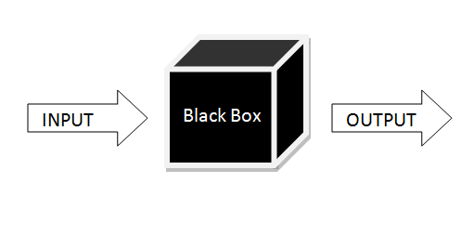
7.7 黑盒测试技术

Slide 110
黑盒测试的概念
黑盒测试（又称功能测试）把程序看作一个黑盒子，完全不考虑程序内部结构和处理过程的情况下，对程序接口进行测试。
黑盒测试常用的方法有：等价测试和边界测试

Slide 111
7.7.1 等价测试
把输入数据的可能值划分为若干个等价类，使每类中的任何一个测试用例，都能代表同一等价类中的其它测试用例。

Slide 112
等价测试注意两点事项
划分等价类不仅要考虑代表“有效”输入值的有效等价类，还要考虑代表“无效”输入值得无效等价类；
每一个无效等价类至少要用一个测试用例，不然可能漏掉某一类错误，但允许若干个有效等价类合用一个测试用例，以便进一步减少测试的次数。

Slide 113
等价测试例-例题说明
某工厂公开招工，规定报名者年龄限定：出生年月在1967年2月到1986年3月。
如果出生年月不在上述范围内，将拒绝接受，并显示“年龄不合格”等出错信息。
试用等价分类法设计程序功能的测试用例。

Slide 114
等价测试例-Step1:划分等价类
待测功能：判断出生年月在1967年2月到1986年3月
输入数据 | 有效等价类 | 无效等价类
日期的类型及长度 | (1)6位数字字符 | (2)有非数字字符 (3)少于6个数字字符 (4)多于6个数字字符
对应数值 | (5)在196702-198603之间 | (6)<196702 (7)>198603
月份对应数值 | (8)在1-12之间 | (9)等于“0” (10)>12

Slide 115
等价测试例-Step2:设计有效等价类的测试用例
输入数据 | 有效等价类 | 无效等价类
日期的类型及长度 | (1)6位数字字符 | (2)有非数字字符；(3)少于6个数字字符；(4)多于6个数字字符
对应数值 | (5)在196702-198603之间 | (6)<196702；(7)>198603
月份对应数值 | (8)在1-12之间 | (9)等于“0”；(10)>12
对应上表中的有效等价类，设计测试用例如下：
测试数据 | 期望结果 | 测试范围
197011 | 输入有效 | (1)、(5)、(8)

Slide 116
等价测试例-Step3:设计无效等价类的测试用例
测试数据 | 期望结果 | 测试范围
MAY,70 | 输入无效 | (2)
19705 | 输入无效 | (3)
1968011 | 输入无效 | (4)
195512 | 年龄不合格 | (6)
196006 | 年龄不合格 | (7)
196200 | 输入无效 | (9)
197222 | 输入无效 | (10)
对照有效等价、无效等价用例进行测试，并填写测试结果

Slide 117
7.7.2 边界测试
实践表明，程序员在处理边界情况时，很容易发生编码错误。例如，数组容量、循环次数以及输入数据与输出数据在边界值附近程序出错概率往往较大。
使用边界值分析方法设计测试方案首先应该确定边界情况，通常输入等价类和输出等价类的边界。选取的测试数据应该刚好等于、刚刚小于和刚刚大于边界值。

Slide 118
边界测试的价值
写成<
If(196702<=value(birthdate)<=198603)
then read(birthdate)
else write “invalid age”
写成<
无论是白盒的逻辑覆盖，路径覆盖，还是黑盒的等价类，都不能发现该错误
因此，在边界测试中，选取的测试数据应该刚好等于、刚刚小于和刚刚大于边界值。

Slide 119
边界测试例
输入 等价类 | 测试用例说明 | 测试数据 | 期望结果 | 选取理由
出生 年月 | 1个数字字符 5个数字字符 7个数字字符 有1个非数字字符 全是非数字字符 6个数字字符 | 5 197505 1986011 19705A AUGUST 196702 |  | 仅有一个合法字符 比有效长度恰少一个字符 比有效字符恰多一个字符 非法字符最少 非法字符最多 类型与长度均有效
对应 数值 | 35周岁 16周岁 >35周岁 <16周岁 | 196702 198603 196701 198604 |  | 最大符合年龄 最小符合年龄 恰大于合格年龄 恰小于合格年龄
输入无效
输入有效
合格年龄
不合格年龄

Slide 120
边界测试例
输入等价类 | 测试用例说明 | 测试数据 | 期望结果 | 选取理由
月份对应数值 | 月份为1 月份为12 月份<1 月份>12 | 196801 198512 196800 197413 |  | 最小月份 最大月份 恰小于最小月份 恰大于最大月份
输入有效
输入无效

Slide 121
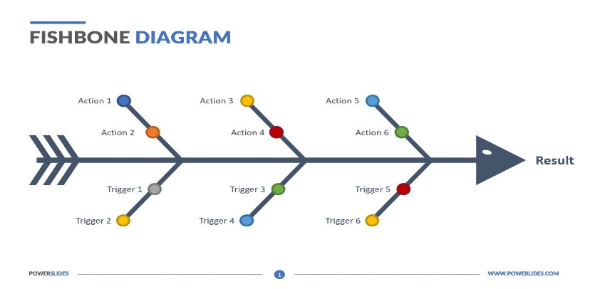
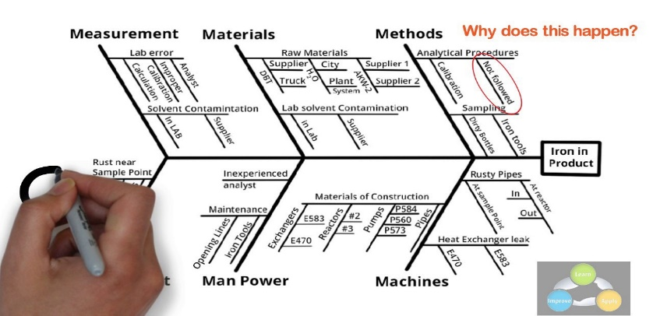
7.7.3 其他黑盒测试方法
错误猜测法
猜测被测程序哪些地方容易出错，然后针对可能的薄弱环节来设计测试用例。
先用等价分类法和边界值分析法设计测试用例，然后用猜错法补充一些例子作为辅助的手段。
因果图(鱼骨图)

Slide 122

7.8 调试

Slide 123
概念
调试是在测试发现错误之后排除错误的过程。
调试不是测试。
调试过程从执行一个测试用例开始，评估测试结果，如果发现实际结果与预期结果不一致，则表明在软件中存在着隐藏的问题。调试过程试图找出产生症状的原因，以便改正错误

Slide 124
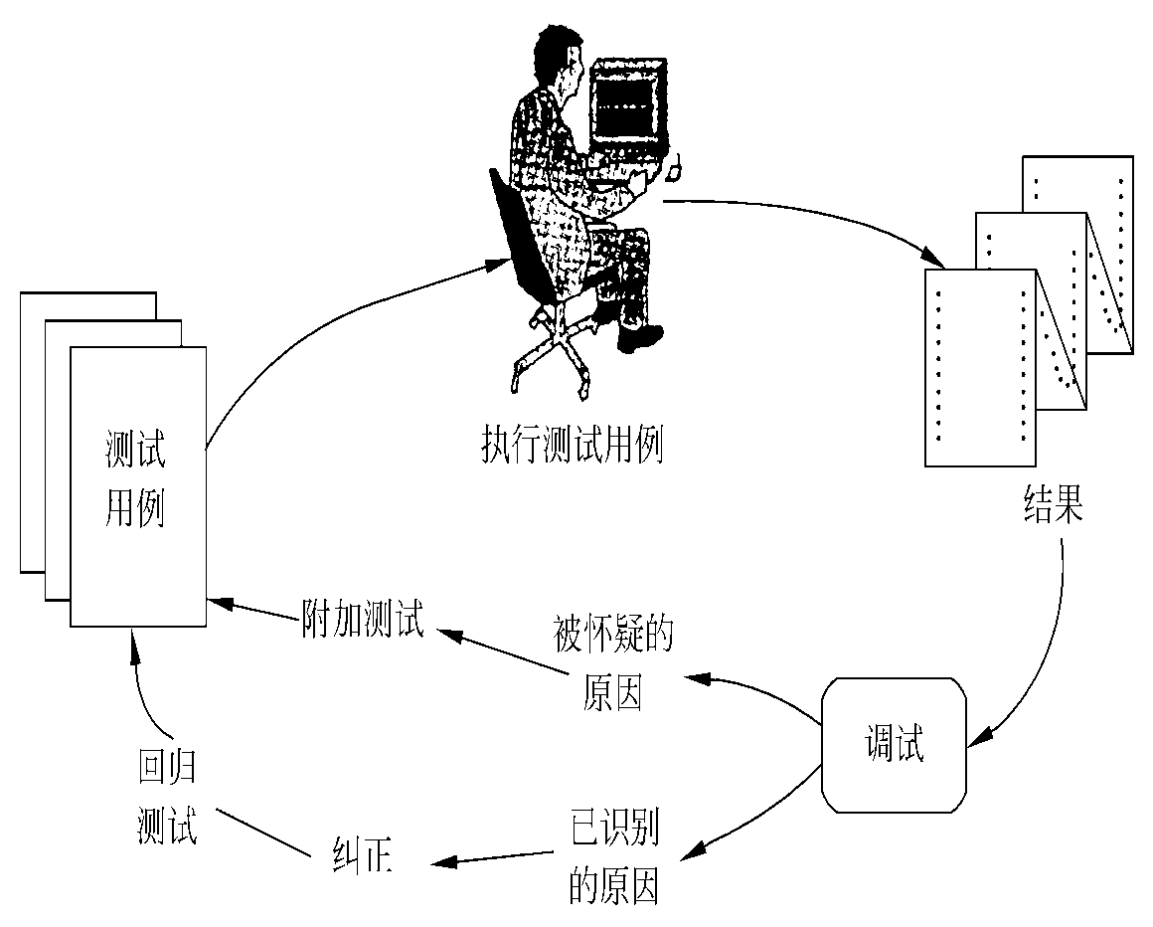
7.8.1 调试过程

Slide 125
7.8.2 调试途径
蛮干法
回溯法
原因排错法（ 对分查找法、归纳法和演绎法）

Slide 126
蛮干法
蛮干法可能是寻找软件错误原因的最低效的方法。仅当所有其他方法都失败了的情况下，才应该使用这种方法。
蛮干法激活对运行过程的跟踪，并在程序中到处都写上print（输出）语句，希望在某个地方发现错误原因的线索。

Slide 127
回溯法
调试小程序时回溯法是有效的，从发现症状的地方开始，人工沿程序的控制流往回追踪分析源程序代码，直到找出错误原因为止。
随着程序规模的扩大，应该回溯的路径数目变得越来越大，回溯法不适用于大规模的程序。

Slide 128
原因排错法-对分查找
对分查找法的基本思路是，如果已经知道每个变量在程序内若干个关键点的正确值，则可以用赋值语句或输入语句在程序中点附近“注入”这些变量的正确值，然后运行程序并检查所得到的输出。
如果输出结果是正确的，则错误原因在程序的前半部分；反之，错误原因在程序的后半部分
对错误原因所在的那部分再重复使用这个方法，直到把出错范围缩小到容易诊断的程度为止

Slide 129
原因排错法-归纳法
归纳法是从个别现象推断出一般性结论的思维方法。
使用这种方法调试程序时，首先把和错误有关的数据组织起来进行分析，以便发现可能的错误原因。然后导出对错误原因的假设，并利用已有的数据来证明或排除这些假设

Slide 130
原因排错法-演绎法
从一般原理或前提出发，经过排除和精化的过程推导出结论。
采用这种方法调试程序时，首先设想出所有可能的出错原因，然后用测试来排除每一个假设的原因。

Slide 131

7.9 软件可靠性

Slide 132
基本概念
软件可靠性R(t)：在给定时间间隔内，程序按照规定的条件成功地运行的概率。R(t)=P{在时间[0,t]内按规定条件运行成功}

Slide 133
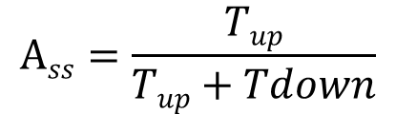
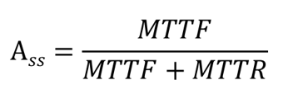
7.9.1 系统的稳态可用性
如果在一段时间内，软件系统故障停机时间分别为t_{d1}，t_{d2}，…，正常运行时间分别为t_{u1},t_{u2}，…，则系统的稳态可用性为：
其中，T_{up}=∑t_{ui}，T_{down}=∑t_{di}
如果引入系统平均无故障时间MTTF和平均维修时间MTTR的概念，则上式变为：

Slide 134
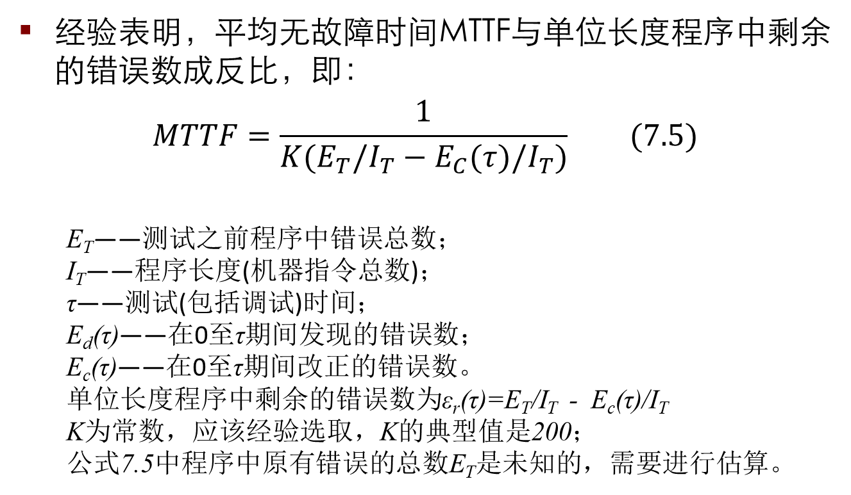
7.9.2 估算平均无故障时间MTTF的方法
经验表明，平均无故障时间MTTF与单位长度程序中剩余的错误数成反比，即：
$$MTTF=\frac{1}{K(E_{T}/I_{T}−E_{C}(τ)/I_{T})} (7.5)$$
E_{T}——测试之前程序中错误总数；
I_{T}——程序长度(机器指令总数)；
τ——测试(包括调试)时间；
E_{d}(τ)——在0至τ期间发现的错误数；
E_{c}(τ)——在0至τ期间改正的错误数。
单位长度程序中剩余的错误数为ε_{r}(τ)=E_{T}/I_{T} - E_{c}(τ)/I_{T}
K为常数，应该经验选取，K的典型值是200；
公式7.5中程序中原有错误的总数E_{T}是未知的，需要进行估算。

Slide 135

用植入错误法估算E_{T}
人为地植入的错误数为N_{s}，经过一段时间的测试之后发现n_{s}个植入的错误，此外还发现了n个原有的错误。
如果可以认为测试方案发现植入错误和发现原有错误的能力相同，则能够估计出程序中原有错误的总数为
其中， 即是错误总数ET的估计值

Slide 136
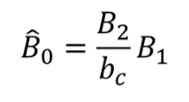
用分别测试法估算E_{T}
分别测试法使用两个测试员，彼此独立地测试同一个程序的两个副本，把其中一个测试员发现的错误作为有标记的错误。
用τ表示测试时间，假设：
τ=0 时错误总数为B₀;
τ=τ₁ 时测试员甲发现的错误数为 B₁;
τ=τ₁ 时测试员乙发现的错误数为 B₂;
τ=τ₁ 时两个测试员发现的相同错误数为 b_{c}。
可以估计测试前程序的错误总数为：

Slide 137
本章小结
实现包括编码和测试两个阶段。
通常软件测试至少分为单元测试、集成测试和验收测试3个阶段。
软件测试不仅仅指利用计算机进行的测试，还包括人工进行的测试(例如，代码审查)。
白盒测试和黑盒测试是软件测试的两类基本方法
白盒测试的技术主要有，逻辑覆盖和控制结构测试；
黑盒测试的技术主要有，等价划分、边界值分析；
调试的任务是及时改正测试过程中发现的软件错误
程序中潜藏的错误的数目，直接决定了软件的可靠性

